Slide 1
§ 15. Культура восточных, западных и южных славян

Slide 2
Проверка д/з

Slide 3
План урока
Язычество
Христианство
Письменность
Литература, архитектура и живопись

Slide 4
1. Язычество

Slide 5
Язычество в жизни славян
Язычество давало ответы на вопросы, волновавшие людей
Каждое племя обладало своими богами и идолами
Языческие мифы объясняли происхождение человека, природу, погоду и т.д.

Slide 6
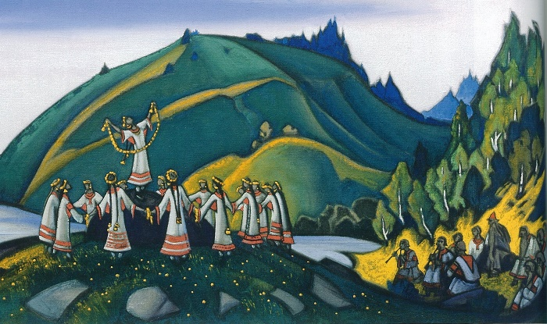

Slide 7
Особенности язычества
Чаще всего славяне молились в природном окружении — в рощах, около родников, на холмах
Согласно представлениям древних славян, весь мир был населен различными духами
Рядом с человеком «жили» благосклонные к нему духи: в доме — домовик, в поле — полевик, в бане — банник и т. д.
Когда славянин удалялся от дома, духи становились в его представлении все более недружелюбными: в лесу подстерегали лешие и кикиморы, в воде и около нее — водяные и опасные русалки, а ночью могли нападать ночницы

Slide 8
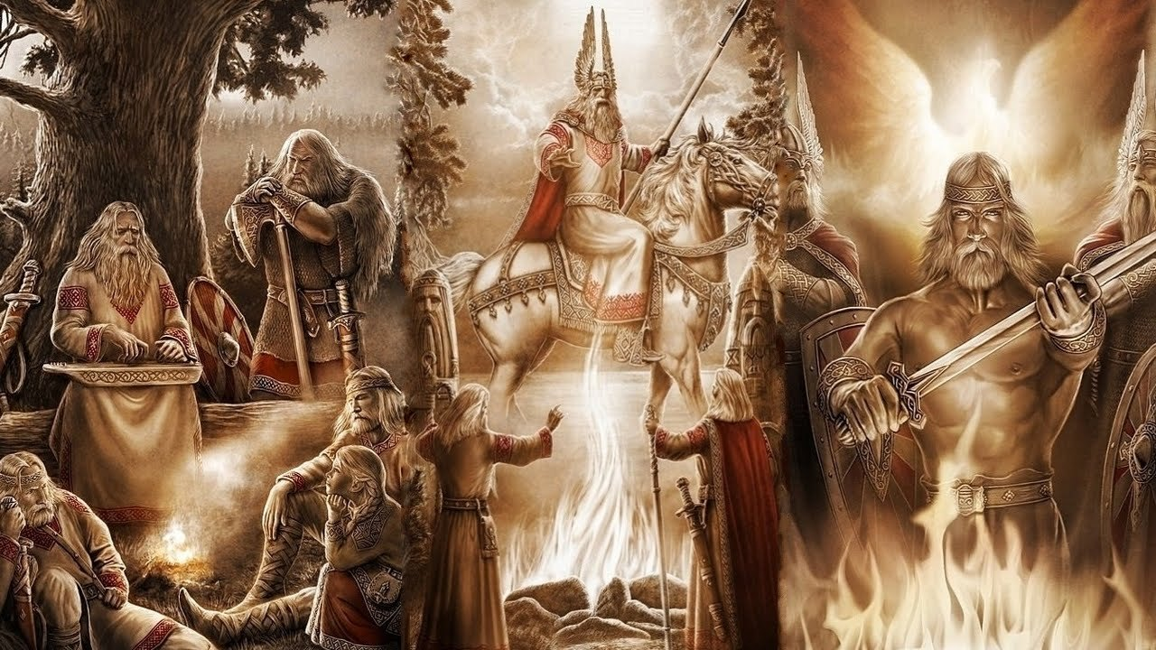

Slide 9
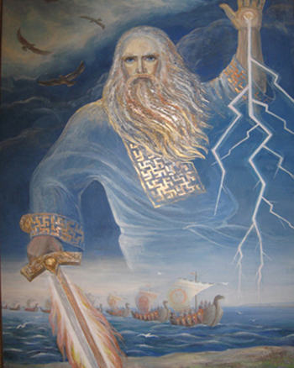
Перун

Slide 10
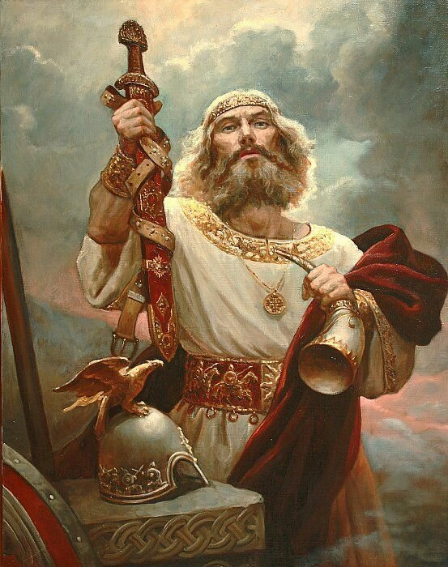
Святовит

Slide 11
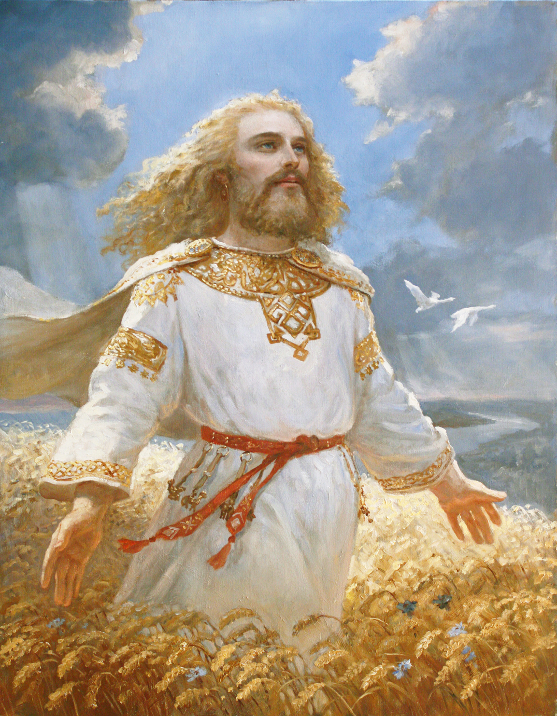
Дажьбог

Slide 12
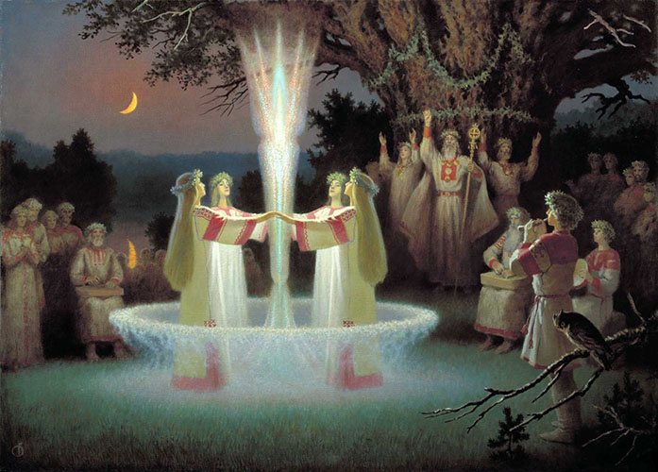
Купалье у славян

Slide 13
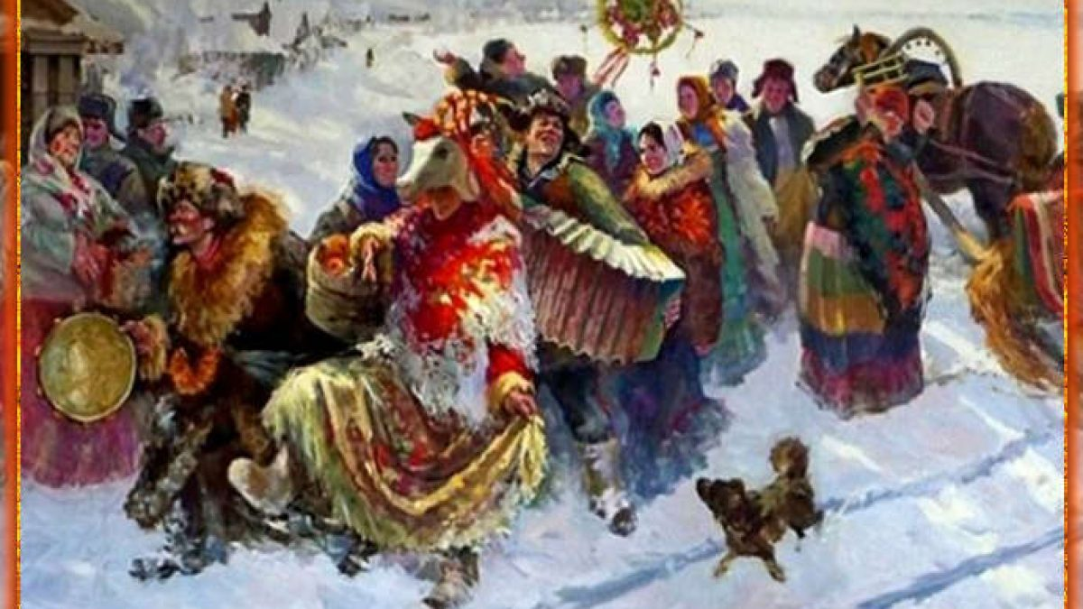

Slide 14
2. Христианство

Slide 15
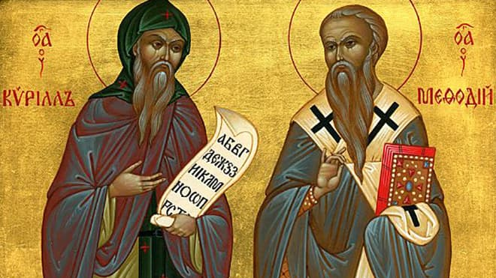
Кирилл и Мефодий

Slide 16
Причины принятия христианства
Христианство - основная религия основных торговых и политических партнеров
Христианская вера укрепляла авторитет царской власти и способствовало объединению племен
Отказ от старых обычаев и переход к более прогрессивным традициям и правилам
Укрепление авторитета Руси в глазах других государств, расширение торговых контактов

Slide 17
Христианство у славян
В 831 г. крестились правители и народ Великой Моравии
В 864 г. христианство было принято в Первом Болгарском царстве
В 966 г. польский князь Мешко был крещен, что положило начало христианизации польских земель
Киевский князь Владимир в 988 г. принял христианство из Константинополя

Slide 18
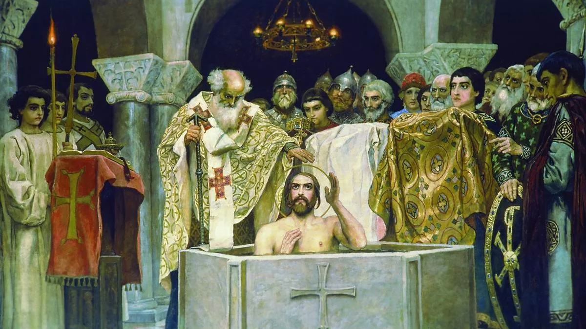
988 г. - крещение Владимира

Slide 19
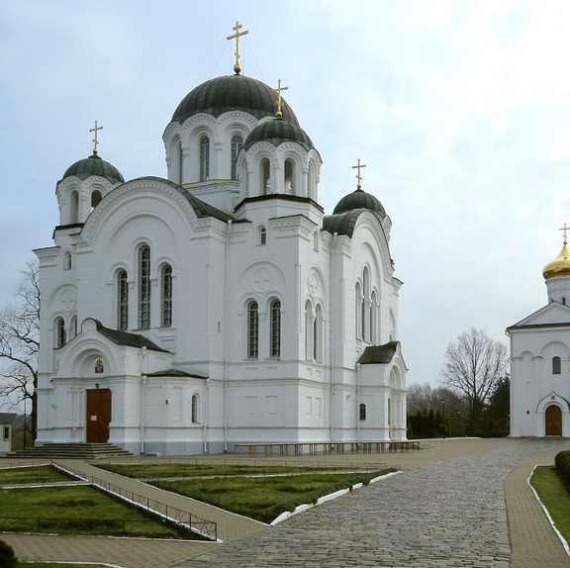
992 г. - создание Полоцкой епархии

Slide 20
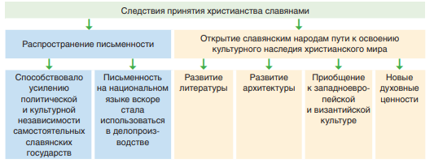
Последствия принятия христианства

Slide 21
3. Письменность

Slide 22
Кирилл и Мефодий

Slide 23
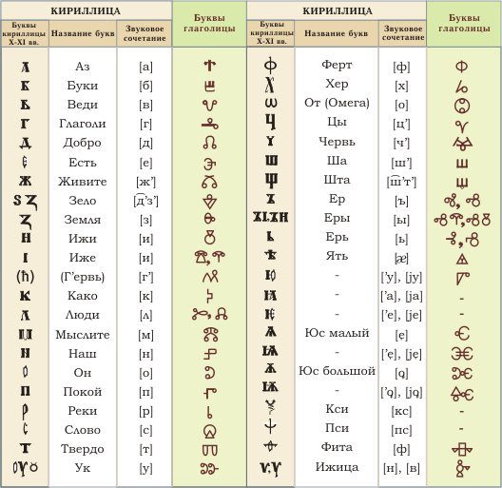
Кириллица

Slide 24
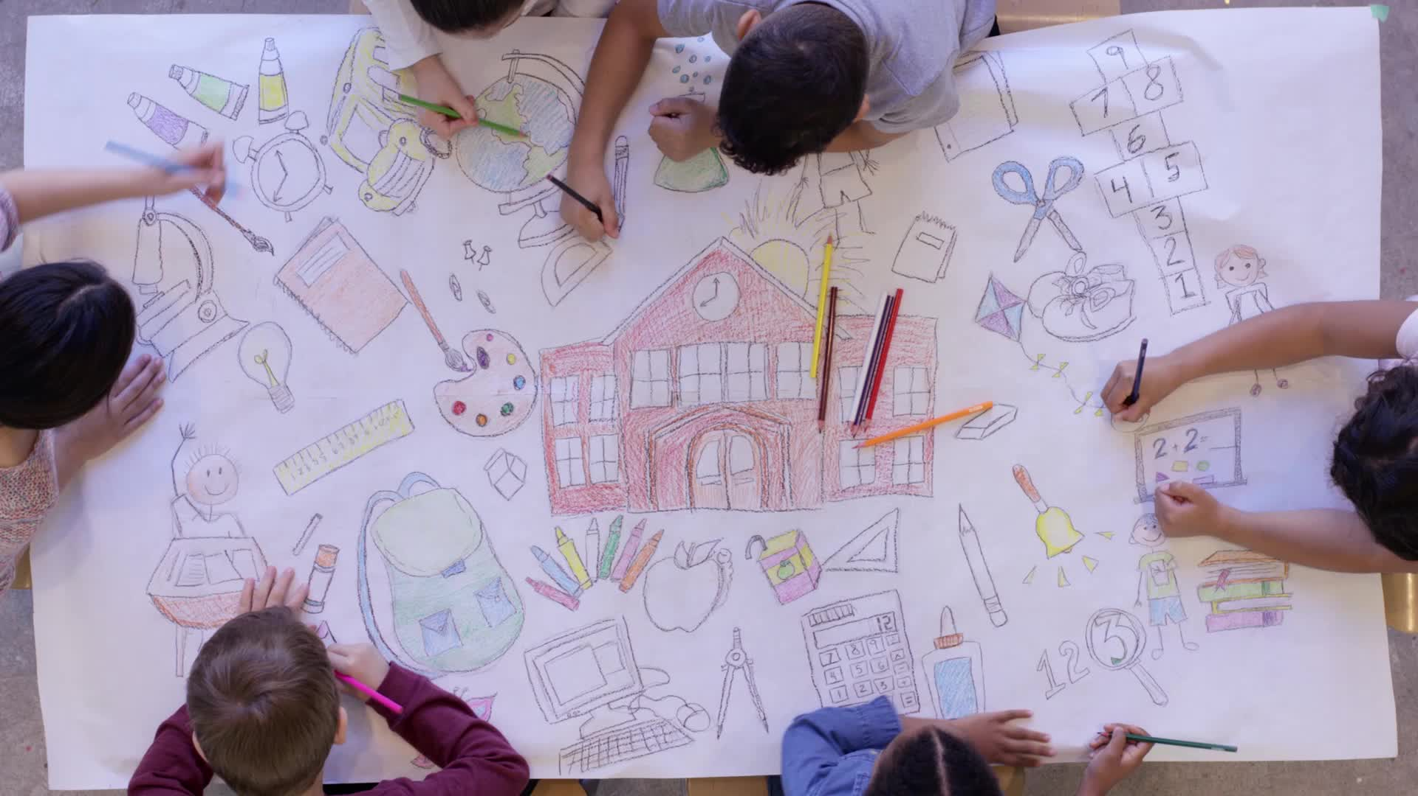
4. Литература, архитектура и живопись

Slide 25
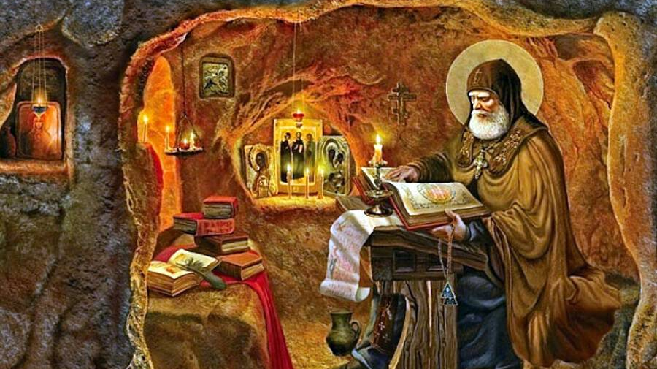
Монах Нестор (Повесть Временных лет)

Slide 26
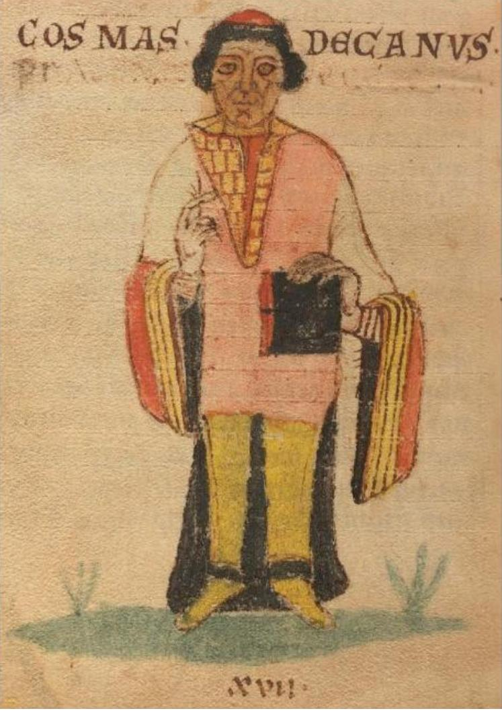
Козьма Пражский (Чешская хроника)

Slide 27
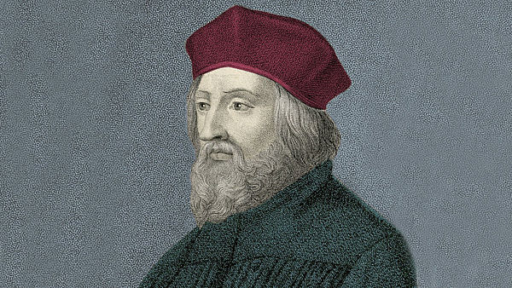
Ян Гус

Slide 28
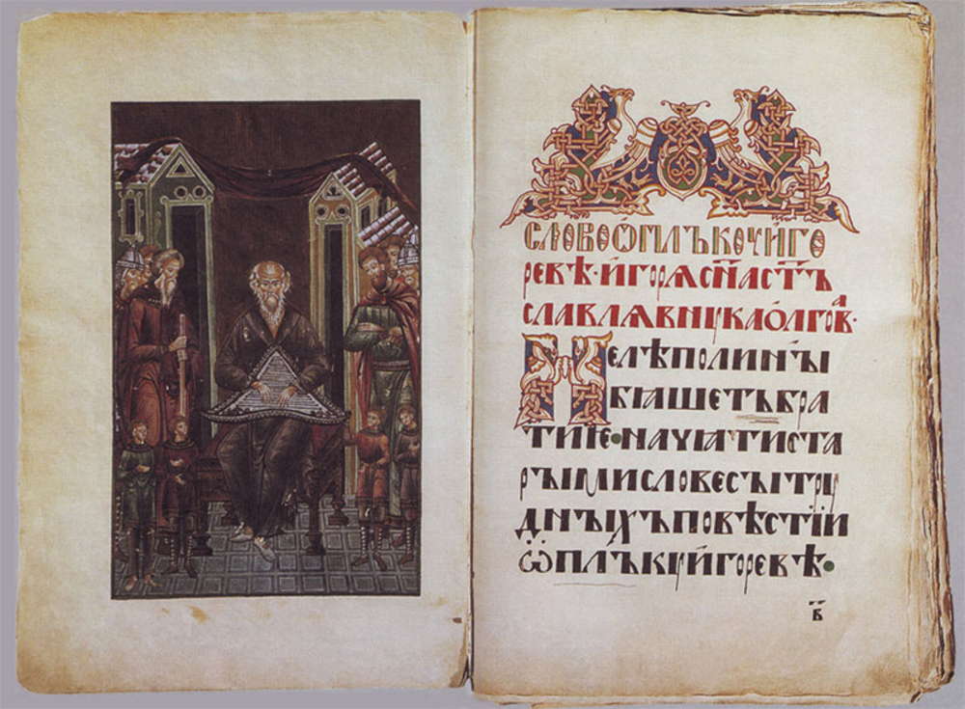
Слово о полку Игореве

Slide 29
Основные положения (архитектура)
Принятие христианства привело к массовому строительству каменных сооружений
В XI в. были построены три храма Святой Софии — в Киеве, Новгороде и Полоцке
Символом усиления мощи московских князей в XIV— XV вв. стало строительство нового Кремля
Великий князь московский Иван III произвел коренную перестройку Кремля. Стены и башни были сооружены из красного кирпича
Главным храмом Москвы был Успенский собор

Slide 30
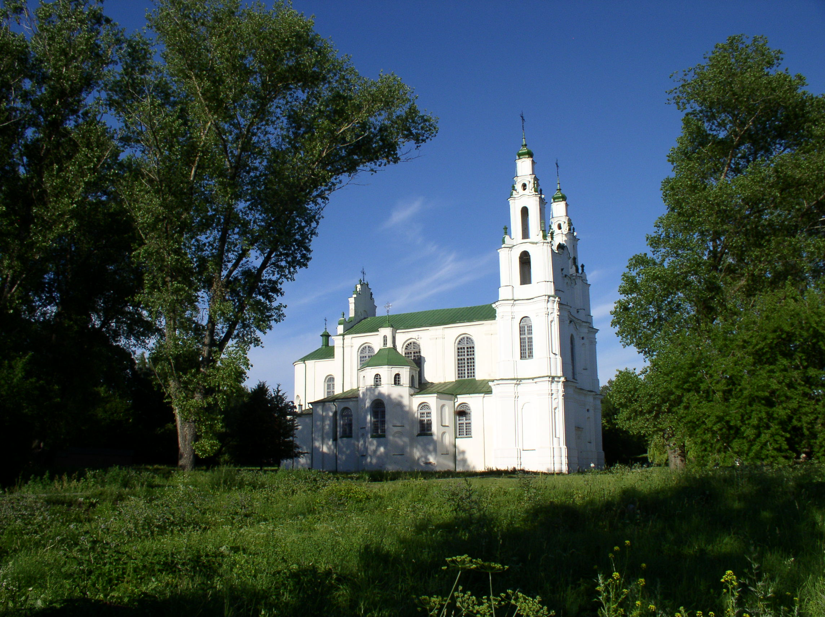
Софийский собор в Полоцке

Slide 31
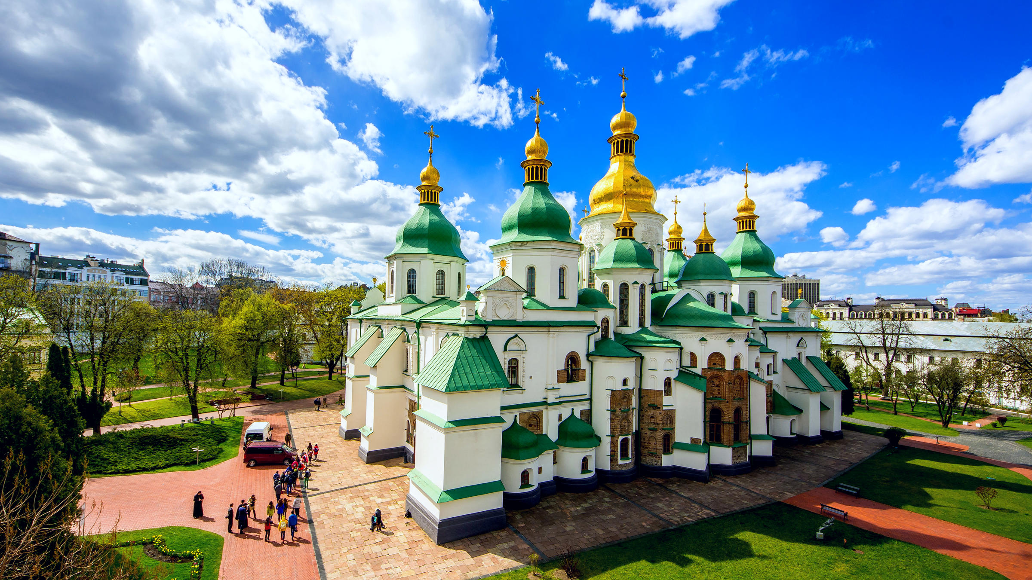
Софийский собор в Киеве

Slide 32
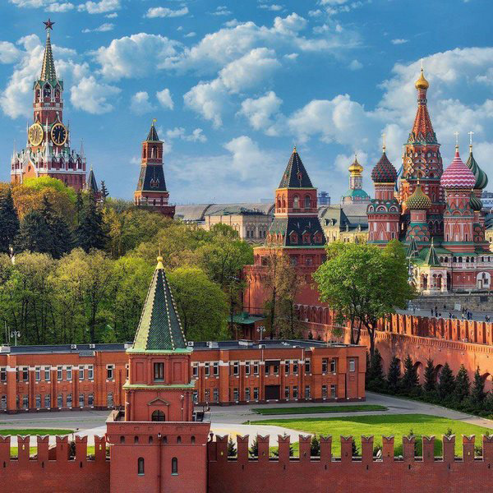
Московский Кремль

Slide 33
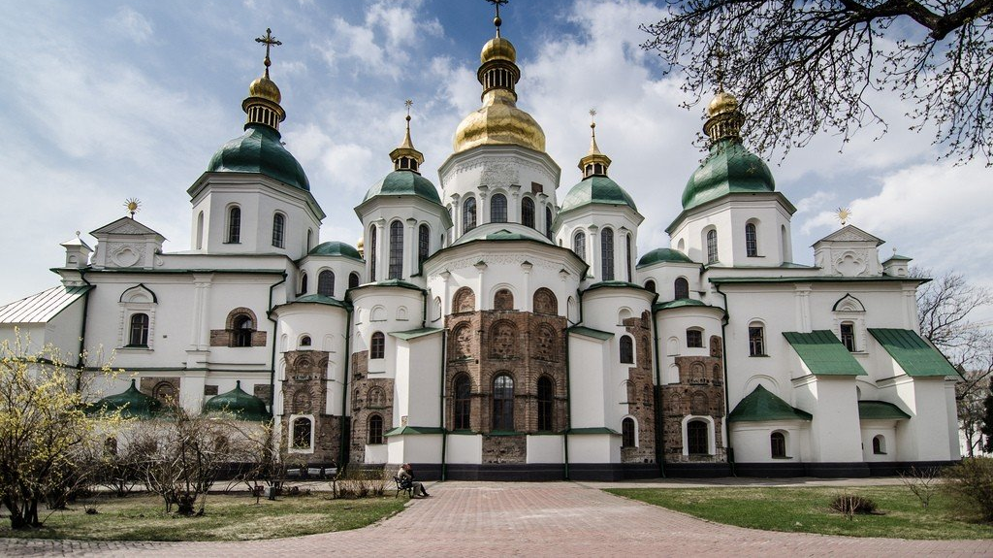
Софийский собор в Киеве

Slide 34
Основные положения (иконопись)
При монастырях, княжеских и боярских дворах существовали иконописные мастерские
Художники также украшали книги миниатюрами — небольшими многоцветными картинками
Настоящий расцвет русской живописи наблюдался в конце XIV—XV в. В это время творили выдающиеся иконописцы и мастера фресковой росписи Феофан Грек и Андрей Рублев
Феофана Грека отличала особая манера письма. Его изображения выполнены в темных, мрачных тонах. В образах святых чувствуется что-то суровое и грозное
Андрей Рублев достиг непревзойденного мастерства в живописи. Для его работ характерна спокойная, умиротворенная манера. В своих творениях мастер предпочитал особые нежные цвета

Slide 35
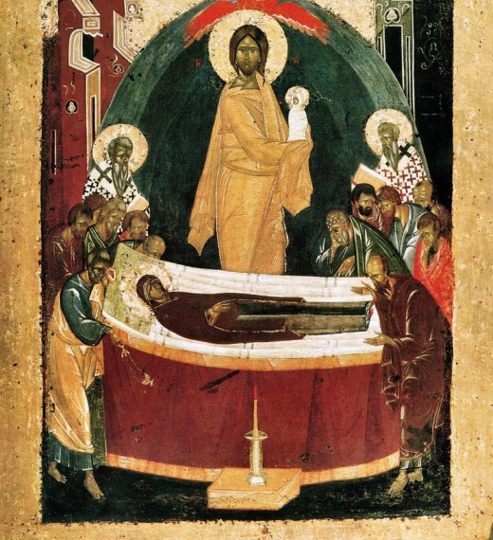
Феофан Грек «Успение»

Slide 36
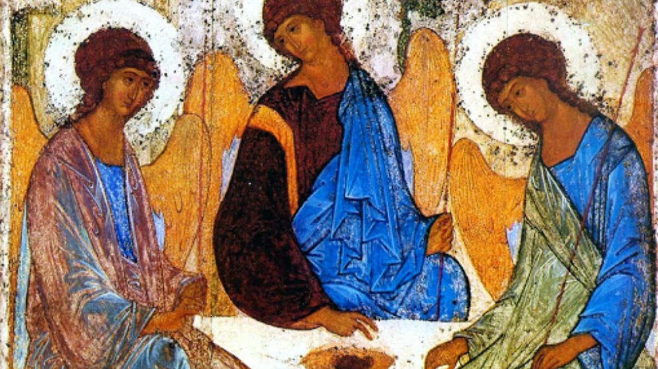
Троица Андрея Рублёва

Slide 37
Контроль знаний

Slide 38
Домашнее задание

Slide 39

Тест, оценки, д/з

